Slide 1

“PRODUCCION DE ELECTRICIDAD MEDIANTE LA CAPTURA Y APROVECHAMIENTO DEL BIOGAS DE UN RELLENO SANITARIO”
Gerardo Altamirano
Antonio Freire
Danny Gallegos

Slide 2
Antecedentes
Nuestra sociedad enfrenta crecientes problemas asociados con los desechos debido a que a medida que la población ha ido creciendo también lo ha hecho la cantidad de desechos que se produce. Debido a esto en muchos países se han construido rellenos sanitarios y para sacar un mayor provecho se están construyendo plantas de biogás con el fin de reducir las emisiones de gases de efecto invernadero que son liberados por la descomposición de la basura y su vez se genera energía eléctrica de manera limpia sin contaminar el medio ambiente.

Slide 3
Protocolo de Kyoto y MDL
El Protocolo de Kioto es un acuerdo internacional que tiene por objetivo reducir las emisiones de seis gases que causan el calentamiento global: (CO₂), (CH₄) y (N₂O), además de tres gases industriales fluorados
El Mecanismo de Desarrollo limpio es un acuerdo suscrito en el Protocolo de Kyoto que permite a los gobiernos de los países industrializados invertir en proyectos de reducción de emisiones en países en vías de desarrollo.
El MDL permite también la posibilidad de transferir tecnologías limpias a los países en desarrollo

Slide 4
Bonos Verdes
Los "bonos verdes" o bonos de carbono son un mecanismo desarrollado para reducir la emisión de Gases Efecto Invernadero (GEI) mediante el cual, en un esquema de mercado, empresas de países industrializados pagan a otras, la mayoría naciones en desarrollo, por su reducción en las emisiones de GEI, por lo cual se expiden certificados. Estos certificados se conocen como Certificados de Emisiones Reducidas (CERs). Por lo que referirse a Bonos de Verdes es equivalente a hablar de CERs.

Slide 5
Relleno Sanitario
“Es la técnica para la disposición de la basura en el suelo sin causar perjuicio al medio ambiente y sin ocasionar las molestias o peligros para la salud y seguridad pública. Este método utiliza principios de ingeniería para confinar las basuras en la menor superficie posible, reduciendo su volumen al mínimo practicable. La basura así depositada, se cubre con una capa de tierra necesaria, por lo menos cada fin de jornada ”
American Society of Civil Engineers

Slide 6
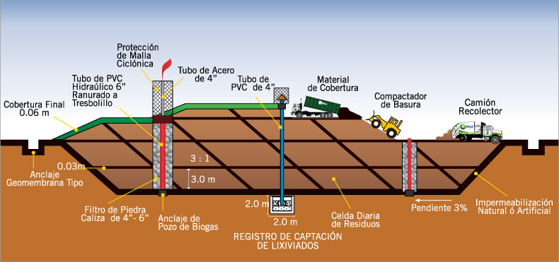
Tipos de Rellenos Sanitarios
Cielo abierto
Controlados
  No reciclados
  Reciclados
    Manualmente
    Mecánicamente

Slide 7
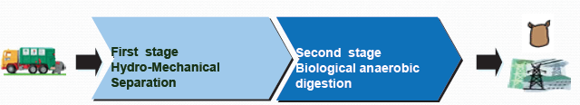
ARROWBIO
Proceso Hidromecánico
La finalidad de este proceso hidromecánico es la de lograr una separación completa entre los materiales biodegradables y no degradables que conforman los residuos urbanos para proceder, posteriormente, a separar y clasificar los materiales reciclables y obtener energía verde de los materiales biodegradables.

Slide 8
ARROWBIO
Proceso Biológico
La mezcla orgánica obtenida en el proceso hidromecánico, altamente acuosa, del orden del 97%, y ya limpia de materiales inapropiados, es conducida hacia el proceso digestivo anaerobio.
Dicha digestión se lleva a cabo en dos etapas totalmente diferenciadas:
  Fase de hidrólisis y de acidogénesis.
  Fase de metanogénesis.

Slide 9
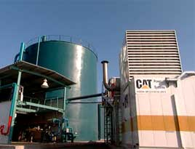
ARROWBIO
1) Fase de Hidrólisis y Acidogénesis
La mezcla orgánica acuosa introducida en el tanque de fermentación entra en contacto con microorganismos naturales que desencadenan la descomposición de la mezcla en compuestos químicos más simples.
El proceso es de flujo continuo y sometido a un control apropiado tiene una duración de unas cuatro horas. La temperatura es entre 36° y 38° C.
A medida que las partes de la mezcla orgánica alcanzan la degradación idónea, se canalizan, de manera continua, a la segunda fase biológica de metanogénesis.

Slide 10
ARROWBIO
2) Fase de Metanogénesis
La mezcla acuosa, proveniente de la fase de acidogénesis, entra por el fondo del digestor, del tipo UASB (Upflow Anaerobic Sludge Blanket), y fluye hacia arriba, a través de una veta biológica y granulosa de lodos que provoca la conversión de los ácidos acéticos en biogás.
En este periodo, las partículas no suficientemente digestadas fluyen continuamente por el proceso hasta conseguir una reducción apropiada del tamaño para su óptima digestión. El resultado es una producción muy baja de digestado y, consecuentemente, una producción energética excepcional.
El biogás almacenado tiene un contenido singular de metano (~75%CH4 y ~25%C02)

Slide 11
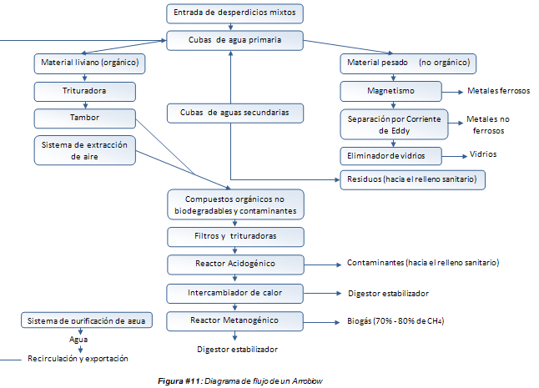

Slide 12
Formación de Biogás en un Relleno Sanitario
Fase I : Condiciones aerobias
  Es la fase inicial, en la que las sustancia fácilmente biodegradable se descomponen por la presencia de oxígeno y se propicia la formación de dióxido de carbono (CO2).
Fase II : Inicio condiciones anaerobias
  Un proceso de digestión anaeróbica resulta de una serie de procesos metabólicos en ausencia de oxígeno molecular produciendo CO₂ y CH₄.

Slide 13
Formación de Biogás en un Relleno Sanitario
Fase III : Fase Acetogénica
  Esta etapa la llevan a cabo las bacterias acetogénicas y realizan la degradación de los ácidos orgánicos llevándolos al grupo acético y liberando como productos hidrógeno y dióxido de carbono.
Fase IV : Fase Metanogénica
  En esta etapa, la mayor parte de la energía química contenida en el substrato es convertida en metano por la actuación de las Archaea metanogénicas. Es también la fase anaeróbica donde la producción de metano alcanza su más alto nivel, con una concentración de metano estable en el rango de 40 % a 60 % por volumen de biogás.

Slide 14
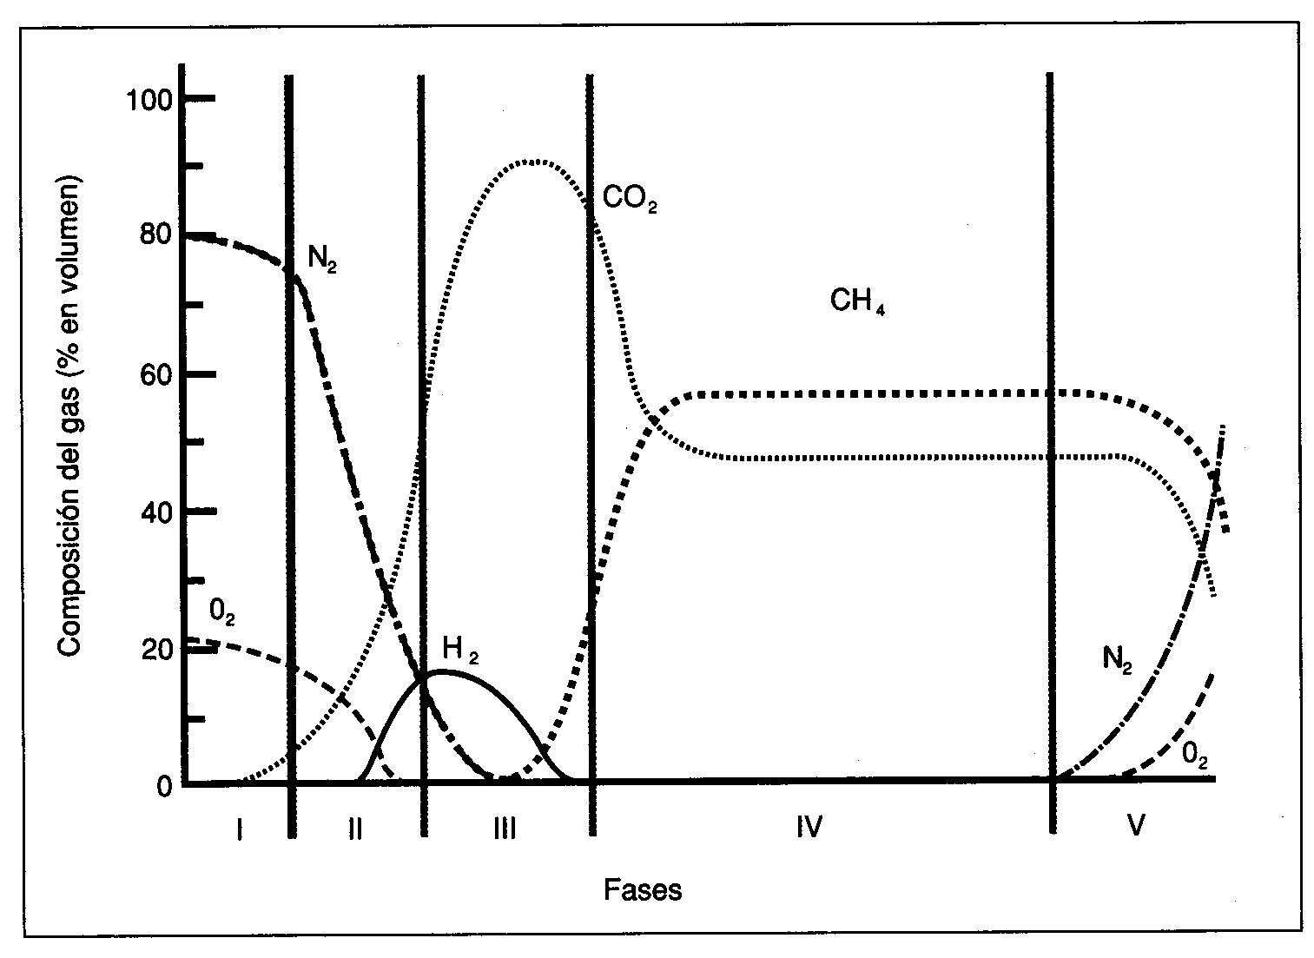
Formación de Biogás en un Relleno Sanitario
Fase V : Fase de Maduración
  Esta fase es mucho menos activa en cuanto a la generación de gases se refiere, viene caracterizada por una disminución de la humedad y la conversión del material biodegradable que anteriormente no estaban disponibles.

Slide 15
El biogas y sus componentes
Es un gas combustible que se genera en medios naturales o en dispositivos específicos por las reacciones de biodegradación de la materia orgánica.
Componentes:
- 50% Metano (CH4)
- 45% Dióxido de Carbono (CO2)
- 5% Componentes orgánicos y otros gases.

Slide 16
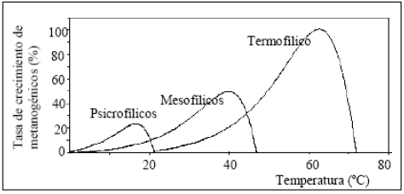
Factores ambientales con influencia en la digestión Anaerobia
Temperatura
Viscosidad y tensión superficial dependen.
- Condición Termofílico(> 45 ºC )
- Condición Mesofílico (25 A 40 ºC )
- Condición Psicrofílica(<20 ºC )
Cambio exagerado entre estas condiciones ocasiona una muerte rápida de la población metanogénica.

Slide 17
Factores ambientales con influencia en la digestión Anaerobia
pH
Los grupos microbianos en su etapa de:
Acidogénicos : 6
Acetógenos y metanógenos : 7
Solubilidad de gases
Presencia de nutrientes
Esta presente en cantidades ilimitadas siempre cuando exista diversidad de basura.
Compuestos tóxicos en el proceso
Dependen del pH.
Son sensibles al amoniaco, sulfuro de hidrógeno y ácidos grasos volátiles.

Slide 18
Normas básicas para la Instalación de un Relleno Sanitario Controlado
Contaminación del agua: Se debe prever antes de la puesta en funcionamiento del vertedero la elección de un emplazamiento geológicamente adecuado, una instalación de drenaje para todos los líquidos que circulan en el vertedero y una instalación de tratamiento o evacuación de lixiviados.
Asentamiento: La fermentación de los RSU reduce gradualmente el volumen de los mismos, lo que crea descensos en la superficie de los vertederos. El asentamiento depende del tipo de residuo, de su grado de compactación y del tipo de fermentación.
Producción de gases: La viabilidad de un vertedero está condicionada al control del movimiento y disipación de los gases producidos, para lo que actualmente se controla mediante tuberías o pozos extractores del biogás para su utilización posterior y se controla mediante drenajes permeables o barreras impermeables
Aprovechamiento energético: Es la extracción de biogás del vertedero con el cual se puede cubrir el consumo de energía del vertedero y de la planta de biogás.

Slide 19
Disposición del residuo solido urbano
Método Área
El material de cobertura se extrae a un lugar distinto al que constituirá la superficie soporte del relleno.
No existe condición topográfica para su utilización.
Se requiere la presencia de un sólido terraplén (natural o artificial) para compactar los residuos sobre el mismo.
Las primeras capas se construyen estableciendo unas pendientes suaves para evitar deslizamientos.

Slide 20
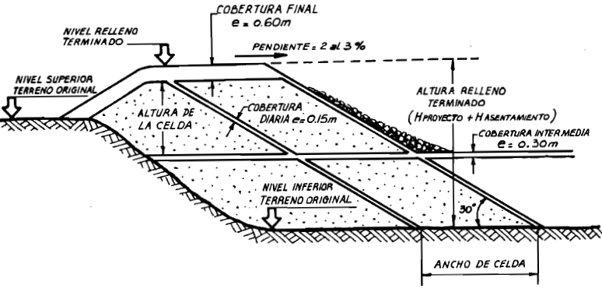
Disposición del residuo solido urbano
Método Área

Slide 21
Disposición del residuo solido urbano
Método Trinchera
Se utiliza en regiones planas bajo la presencia de aguas subterráneas; generalmente consiste en excavar periódicamente zanjas de 2 o 3 [mt] de profundidad.
No se aplica en terrenos muy rocosos.
Se emplean equipos normales de movimiento de suelos.
El material extraíble sirve como capa de cobertura.

Slide 22
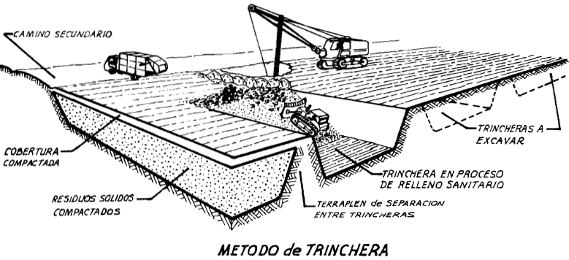
Disposición del residuo solido urbano
Método Trinchera

Slide 23
Sistemas a emplearse en un LFG
Sistema de limpieza.
Sistema de extracción de biogas.
Sistema de recolección de lixiviados o percolado y drenaje de lluvias.

Slide 24

Sistemas a emplearse en un LFG
Sistema de limpieza.
- Aumentar el enriquecimiento del gas mediante procesos físico-químico en base de la eliminación de componentes no deseados.
- Se pueden emplear técnicas como:

Slide 25
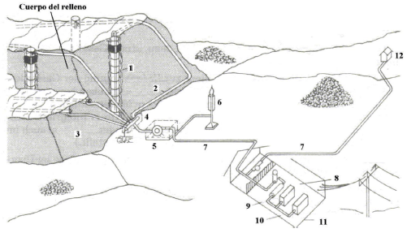
Sistemas a emplearse en un LFG
Sistema de Extracción de biogas
Sistema de drenaje Activo
  Consiste en la succión del gas mediante un soplador.

Slide 26
Sistemas a emplearse en un LFG
Sistema de Extracción de biogas
Sistema de drenaje Activo
Partes que componen :
1)Pozos de desfogue
2) Colector de gas
3) Talud del relleno
4) Punto de recepción
5)Soplador (compresor)
6) Incinerador (Antorcha)
7) Tubería de transporte gas pobre
8)Líneas de transmisión energía eléctrica
9) Planta de tratamiento del biogás
10)Motogenerador gas-energía eléctrica
11) Casa de máquinas
12) Consumidor gas pobre.

Slide 27
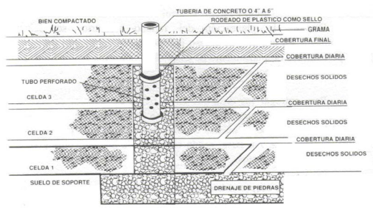
Sistemas a emplearse en un LFG
Sistema de Extracción de biogas
Sistema de drenaje Pasivo
  Se controla la difusión natural de los gases, con el fin de evacuarlos solo por los lugares previstos.
  Más económico.

Slide 28
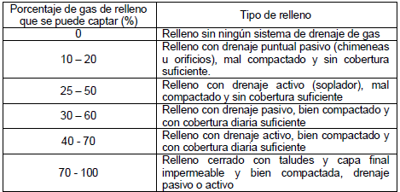
Sistemas a emplearse en un LFG
Sistema de Extracción de biogas

Slide 29
Sistemas a emplearse en un LFG
Sistema de recolección de lixiviados
- Verificar que las aguas subterráneas y superficiales cercanas no estén siendo utilizadas para el consumo humano o animal.
- Establecer una altura mínima de 1.0 - 2.0 m (depende de las características del suelo) entre la parte inferior del relleno y el nivel de agua subterránea.
- Tratar de contar con un suelo arcilloso o en su defecto impermeabilizar la parte inferior mediante una capa de arcilla de 0.30 - 0.60 m.
- Interceptar, canalizar y desviar el escurrimiento superficial y los pequeños hilos de agua, a fin de reducir el volumen del líquido percolado, y de mantener en buenas condiciones la operación del relleno.
- Construir un sistema de drenaje para posibilitar la recolección del líquido percolado y facilitar su posterior tratamiento en caso necesario.
- Cubrir con una capa de tierra final de unos 0.40 a 0.60 m, compactar y sembrar las áreas del relleno que hayan sido terminadas con pasto o grama para disminuir la infiltración de aguas de lluvias.

Slide 30
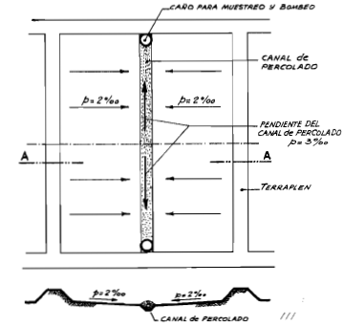
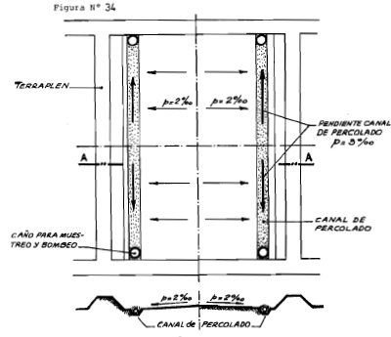
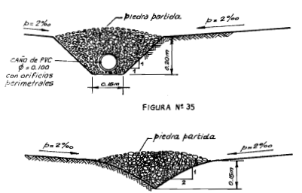
Sistemas a emplearse en un LFG
Sistema de recolección de lixiviados

Slide 31
Sistemas a emplearse en un LFG
Sistema de escape de gases
El gas metano a pesar de ser inodoro, es inflamable y explosivo si se concentra en el aire en una proporción de 5 a 15% en volumen, por lo que es necesario llevar a cabo un adecuado control de la generación y migración de estos gases.
El drenaje de gases está constituido por un sistema de ventilación en piedra o tubería perforada de concreto (revestida en piedra), que funcionará a manera de chimeneas o ventilas, las cuales atraviesan en sentido vertical todo el relleno desde el fondo hasta la superficie. Estas chimeneas se construyen verticalmente a medida que avanza el relleno, procurando siempre una buena compactación a su alrededor; se recomienda instalarlas cada 20 ó 50 m, con un diámetro entre 0.30 y 0.50 mcada una, de acuerdo con el criterio del ingeniero.

Slide 32
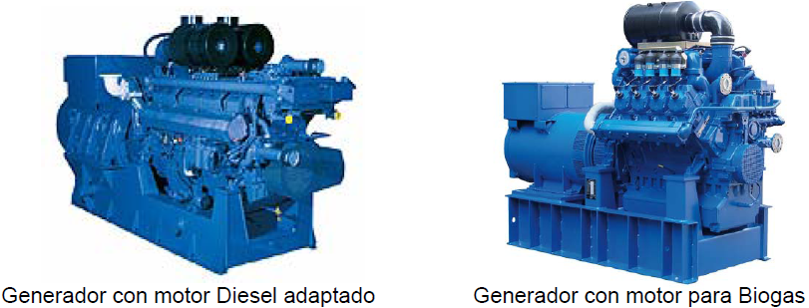
Producción de Energía Eléctrica
Generador a gas:
  Motor a diesel adaptado para funcionar con biogas.
  Motor para biogas.
Calderas y turbinas.

Slide 33
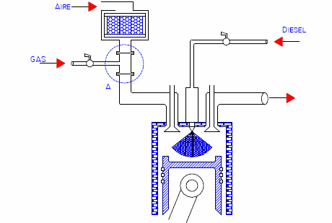
Producción de Energía Eléctrica
Generadores a Gas con motor Diesel:
En el caso de los motores diesel, el biogas puede reemplazar hasta el 80% del gas-oil.
La baja capacidad de ignición del biogas no permite reemplazar la totalidad del gas-oil en este tipo de motores que carecen de bujía para la combustión.
El gas es succionado junto con el aire de combustión hacia el cilindro

Slide 34
Producción de Energía Eléctrica
Generadores a Gas con motor Diesel:
Dispositivos para adaptar los motores para la utilización de biogas:
– Filtro para la captación del sulfuro de hidrógeno en el biogas
– Sistema de encendido electrónico
– Sistema de tratamiento de gases de escape
– Control de combustión
– Mezclador de Aire-Biogas

Slide 35
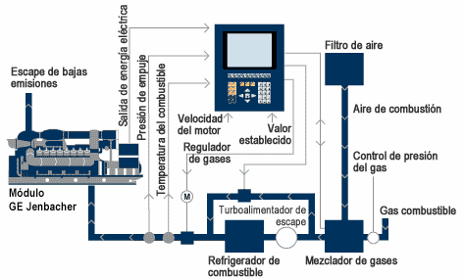
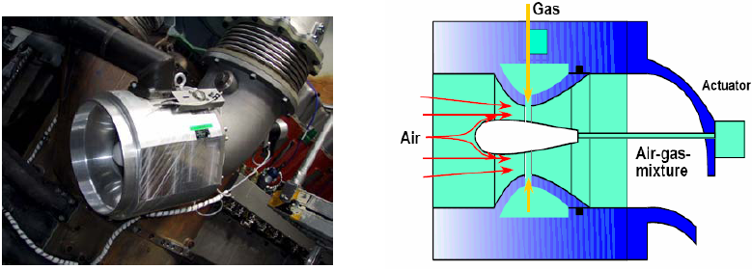
Producción de Energía Eléctrica

Slide 36
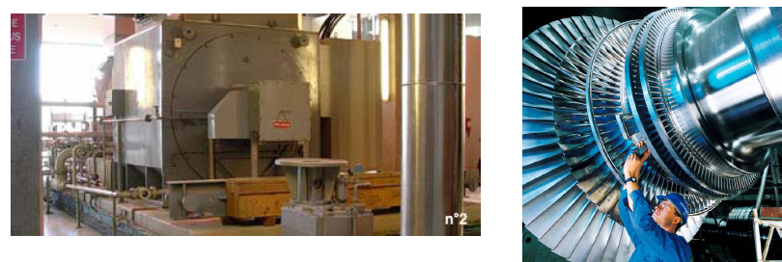
Producción de Energía Eléctrica
Caldera y turbina
Una turbina de vapor transforma la energía del flujo de vapor de agua en energía mecánica. Al pasar por las toberas de la turbina, se reduce la presión del vapor (se expande) aumentando así su velocidad. Este vapor a alta velocidad es el que hace que los álabes móviles de la turbina giren alrededor de su eje al incidir sobre los mismos.

Slide 37
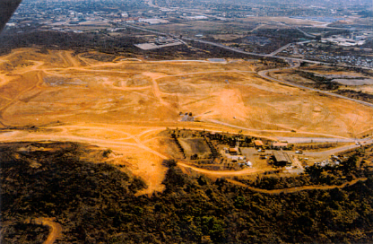
Relleno sanitario “Las Iguanas”

Slide 38
Relleno sanitario “Las Iguanas”
Características:
Pertenece a la MI Ilustre municipalidad de Guayaquil y esta administrado por ILM bajo concesión para la disposición final de los desechos sólidos desde 1994. esta ubicada en el km 14.5 vía a Daule y cuenta con 4 sectores
    Sector A.-28.69 HA
    Sector B.- para deposito de materia inerte
    Sector C.- 13.63HA
    Sector D.- empezó a recibir desecho
    en Octubre 2,006, ocupará 40.71 Ha.
    Total del terreno: 190 Ha
Los tres diferentes sectores están separados por caminos de acceso internos, pavimentados.
En el relleno sanitario se esta depositando un aproximado de 850000 toneladas de desechos sólidos anuales y se espera que para el 2021, fecha en la que se estima el serrado del relleno se tengan un aproximado de 23 millones de toneladas de desechos sólidos en el lugar.

Slide 39
Relleno sanitario “Las Iguanas”
Temperatura: 17 hasta 35 [ºC].
Tierra con coeficiente de permeabilidad: 1*10^-7.
Topografía: Presenta pequeñas cuencas
Profundidad de los desechos:
A=40 [mt] ; B=35 [mt] ; C=50 [mt].
Toneladas de desecho: 942410 [ton/año], se espera un incremento del 3,5%.
Nivel de compactación: 1 [ton/m^3]

Slide 40
Relleno sanitario “Las Iguanas”
Características:
Sistema de extracción de gases:
Pozos verticales y horizontales.
1[mt] de diámetro de malla galvanizada.
3 [mt] de longitud, cada 20 a 50 mt.
Sistema de lixiviados
En cada nivel: 5[mt].
Evacuan en 7 diferentes lagunas.
Conducto triangular rodeado de una membrana geo-permeable.

Slide 41
Estudio económico del proyecto de aprovechamiento de metano en el relleno sanitario “Las Iguanas”
Factibilidad económica
Ingresos
  Aprovechamiento del metano
  Generación de energía eléctrica y su venta al SNI
  Venta de certificados de emisiones de carbono
Egresos
  Costos de inversion del proyecto
  Costos de operación del proyecto

Slide 42
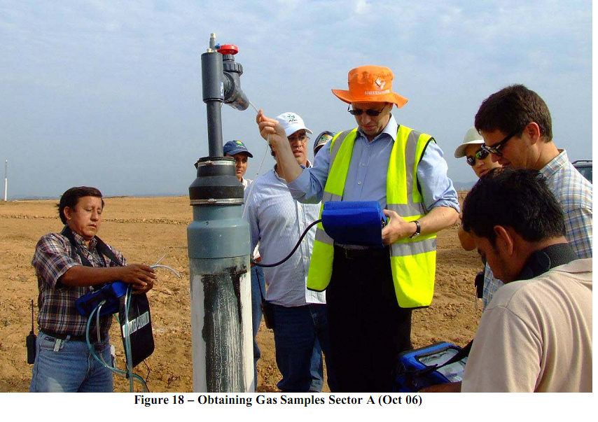
Estimación de generación de metano en el relleno sanitario “Las Iguanas”
Estudio preliminar realizado por la U.S. EPA, las empresas Eastern Research Group, Inc. , Carbon Trade Ltd. y Methane Markets, bajo contrato para el Municipio de Guayaquil en abril del 2007 revelan durante una revisión inicial que el potencial de generación de biogás en el Relleno Las Iguanas para el 2007 es de alrededor de 8479 m3/hr y para el 2021 se podría alcanzar una producción de biogás de hasta 17824 m3/hr con una concentración de 50% de metano.

Slide 43
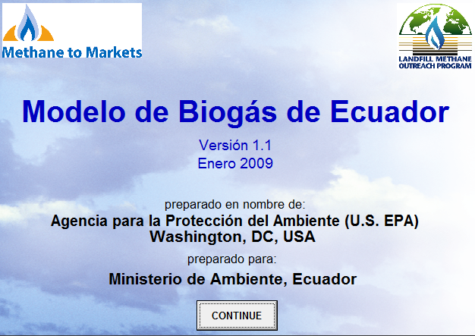
Calculo de generación de biogás según modelo ecuatoriano
La U.S. EPA luego de su estudio sugirió la realización de un modelo ecuatoriano que considere las condiciones de humedad y las precipitaciones anuales que se dan en el país.
Por este motivo bajo contrato EPA EP-W-06-022 la Carbon Trade Ltd Latinoamérica elaboró un modelo específico de biogás de Ecuador.

Slide 44
Ecuación de primer orden
Donde:
Q: Cantidad total del biogás generado (metros cúbicos normales)
N: Número total de años modelado
t: Tiempo en años, desde el inicio de la disposición de desechos.
tlag: Tiempo estimado entre el depósito del desecho y la generación de metano.
%vol: Porcentaje volumétrico estimado de metano en el biogás del relleno
Lo: Volumen estimado de metano generado por tonelada de desecho sólido.
K: Tasa estimada de descomposición del desecho orgánico.
M: masa de desecho en el lugar por año t (toneladas).

Slide 45
Estimación de biogás generado
Según estos datos y teniendo en cuenta que Guayaquil presenta una precipitación de 1080 mm por año, según la www.worldclimate.com se escogió:
Categoría de Desecho | Composición %
Comida | 58.90%
Papel y Cartón | 9.70%
Plásticos | 8.00%
Metal | 2.60%
Vidrio | 2.40%
Recorte de grama, abono | 0%
Desecho de construcción, incluyendo caucho | 9.80%
Desecho de Jardín | 1.70%
Madera (Leña y troncos de árboles) | 4.70%
Lodos de aguas residuales | no hay dato
Precipitación (mm/ano) | k desechos con comida media (=<50%) | k desechos con comida media (=>65%) | Lo (m3/ton Métrica) desecho de comida media (=<50%) | Lo (m3/ton Métrica) desecho de comida alta (=>65%)
0 | 0.04 | 0.043 | 60 | 62
250 | 0.05 | 0.053 | 80 | 83
500 | 0.065 | 0.069 | 84 | 87
1000-1999 | 0.08 | 0.085 | 84 | 87
2000/saturado | 0.08 | 0.085 | 84 | 87

Slide 46
Resultados de generación de biogás del modelo ecuatoriano

Slide 47
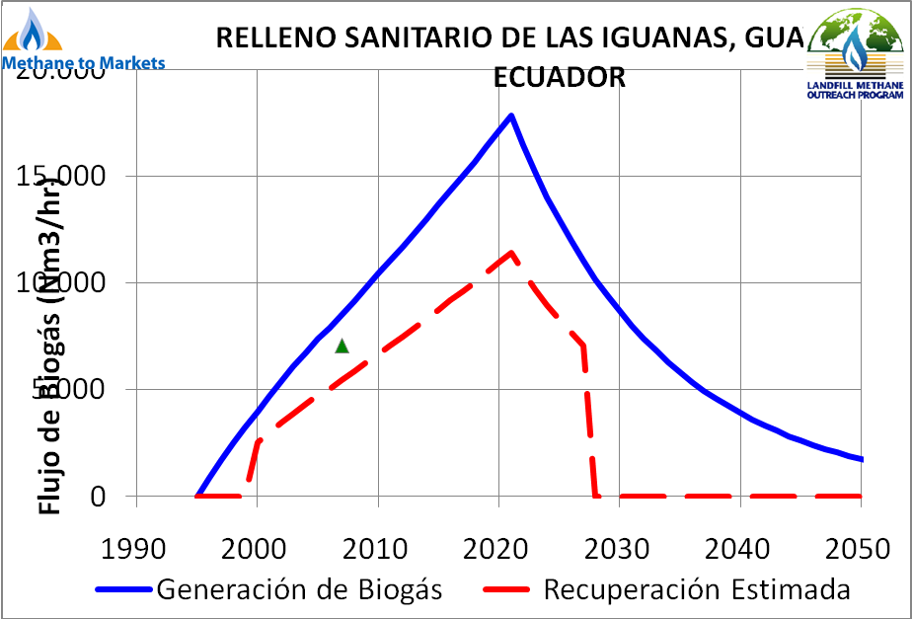
Estimación de biogás generado y recuperado :Modelo ecuatoriano

Slide 48
Producción de Energía Eléctrica en base al biogas recuperado
La energia disponible para la venta, teniendo en cuenta que 1 m³≈1.7 kWh con una eficiencia de 30% en la conversión de energía térmica a energía eléctrica.
Donde en el factor de BTU a KWH se considera la eficiencia de conversión de energía térmica a eléctrica.

Slide 49
Estimación de toneladas equivalentes de CO2 no enviadas a la atmosfera.
Esta ecuación consiste en transformar el volumen disponible de biogás en masa atreves de su densidad, el factor 21 se utiliza debido a que el metano es 21 veces más contaminantes que el CO2.

Slide 50
Ingresos del proyecto
VENTA DE CERTIFICADOS DE CARBONO
Los precios en el ecuador oscilan entre $5 y $10 dólares por certificado.
Para nuestro estudio se considero un valor de $ 10 por certificado. Teniendo los resultados mostrados.

Slide 51
Venta de la energía eléctrica generada al SNI
Conexión a la red del Relleno sanitario “Las Iguanas”
El relleno sanitario de las iguanas cuenta con una alimentación trifásica de 13800V a 60Hz, por lo cual e caso de vender energía a la red solo necesitaría un medidor especial que cense cuando está dando o recibiendo energía, como el que cuentan en el ingenio Valdez y otros proyectos MDL en el país.
Marco legal de la venta de energía.
En nuestro país se está haciendo énfasis en la utilización de energías renovables. Dando preferencias y ventajas a los proyectos MDL que el CONECEL según resolución 009/006 dictaminó.
  PRECIO DE LA ENERGÍA.- Para centrales de biomasa $0.0967 y $0.1064 en el ecuador continental y Galápagos respectivamente
  VIGENCIA DE LOS PRECIOS.-Los precios estarán vigentes por 12 años a partir de la fecha de suscripción del contrato de permiso, para las empresas que hubieren suscrito contrato hasta el 31 de diciembre de 2008. Luego de este periodo las centrales renovables serán tratadas como las centrales convencionales de acuerdo a las normas que rijan en la fecha
  POTENCIA LÍMITE.-Referente al límite de potencia de un proyecto MDL es de un máximo de 15MW para las generadoras no hidráulicas, por lo cual nosotros planteamos una generadora de 12MW.
  PAGO DE POTENCIA.-No se reconocerá pago por potencia a la producción de las centrales no convencionales.

Slide 52
Gastos del proyecto
Costos estimados en el Sistema de extracción de Gas
Pozo vertical y pozo horizontal (fuente estudio de perfectibilidad económica de Methane to markets, apéndice V, pagina 81)
Notes:
HGFDFD

Slide 53
Gastos del proyecto
Costos del equipo de generación
COSTOS DE EQUIPO GENERACIÓN
6 generador de 2 MW | $ 3.075.000,00
transformadores e interruptores | $ 162935,28
ingeniería civil | $ 250.000,00
costos de ingeniería | $ 500.000,00
total de inversión de generación | $ 3987935,28

Slide 54
Gastos del proyecto
Costos de operación y mantenimiento
COSTOS DE OPERACIÓN MANTENIMIENTO
sistema de gas | $ 200.000,00
sistema de generación | $ 500.000,00
sistema de evaporación | $ 150.000,00
pago de salarios de personal | $ 850.000,00
Seguros | $ 100.000,00
mantenimiento de sistema gas | $ 120.000,00
operación del sistema de gas 5% capital | $ -
operación en generación | $ 1.458.185,06
costo de operación de evaporación de lixiviados | $ 335.800,00
costos varios | $ 14.932,00
total de mantenimiento y operación | $ 1.928.917,06

Slide 55
Desarrollo del modelo financiero
Resumen de Costos
total de costos para la extracción de gas | 4431571,1
total de inversión de generación | 3987935,28
total de mantenimiento y operación | 2349019,508
Capital | 8402049,02
Parámetros económicos
Inflación | 3%
Inversión total | 8402049,02
Vida Útil | 20
precio de potencia [$/MW] | 0
Precio de energía [$/MWH] POR 12 AÑOS | 96,7
Precio de la energía des pues de 12 años [$/MWh] | 47,93
Potencia instalada [MW] | 12
Precio de la tn equivalente de CO2 [$/tn] | 10
Utilidad de trabajadores | 15%
Impuesto a la renta | 25%
Inversión 1er año | 70%
Inversión 2do año | 30%
Costo de oportunidad | 8%

Slide 56
MODELO FINANCIERO SIN PRESTAMO CON 100% DE INVERSION Y CON 70% DE INVERSION
 | VIDA ÚTIL DEL PROYECTO - CORRIDA ECONÓMICA SIN PRÉSTAMO
 | 0A | 0B | 2008 | 2009 | 2010 | 2020 | 2021 | 2022 | 2023 | 2024 | 2025 | 2026 | 2027
INGRESOS
POTENCIA |  |  | - | - | - | - | - | - | - | - | - | - | -
ENERGÍA |  |  | 8.150.664,45 | 8.150.664,45 | 8.150.664,45 | 4.039.931,20 | 4.039.931,20 | 4.039.931,20 | 4.039.931,20 | 4.039.931,20 | 4.039.931,20 | 4.039.931,20 | 4.039.931,20
CARBONO |  |  | 549,80 | 588,72 | 627,55 | 1.029,69 | 1.073,26 | 990,70 | 914,53 | 844,24 | 779,36 | 719,45 | 664,13
TOTAL DE INGRESOS |  |  | 8.151.214,26 | 8.151.253,17 | 8.151.292,00 | 4.040.960,89 | 4.041.004,47 | 4.040.921,90 | 4.040.845,73 | 4.040.775,44 | 4.040.710,56 | 4.040.650,65 | 4.040.595,33
TOTAL DE EGRESOS |  |  | 4.139.224,41 | 4.238.195,00 | 4.340.134,70 | 4.703.612,98 | 4.844.721,37 | 4.990.063,01 | 5.139.764,90 | 5.293.957,85 | 5.452.776,58 | 5.616.359,88 | 5.784.850,68
BENEFICIOS BRUTOS |  |  | 4.011.989,85 | 3.913.058,17 | 3.811.157,31 | (662.652,09) | (803.716,90) | (949.141,11) | (1.098.919,17) | (1.253.182,41) | (1.412.066,02) | (1.575.709,23) | (1.744.255,35)
AMORTIZACIÓN |  |  | 420.102,45 | 420.102,45 | 420.102,45 | 420.102,45 | 420.102,45 | 420.102,45 | 420.102,45 | 420.102,45 | 420.102,45 | 420.102,45 | 420.102,45
SUBENCIONES
BAT |  |  | 3.591.887,40 | 3.492.955,72 | 3.391.054,86 | (1.082.754,54) | (1.223.819,35) | (1.369.243,56) | (1.519.021,62) | (1.673.284,86) | (1.832.168,47) | (1.995.811,68) | (2.164.357,80)
UTILIDAD PARA TRABAJADORES |  |  | 538.783,11 | 523.943,36 | 508.658,23 | - | - | - | - | - | - | - | -
BASE IMPONIBLE |  |  | 3.053.104,29 | 2.969.012,36 | 2.882.396,63 | (1.082.754,54) | (1.223.819,35) | (1.369.243,56) | (1.519.021,62) | (1.673.284,86) | (1.832.168,47) | (1.995.811,68) | (2.164.357,80)
IMPUESTOS A LA RENTA |  |  | 763.276,07 | 742.253,09 | 720.599,16 | - | - | - | - | - | - | - | -
BENEFICIO NETO |  |  | 2.289.828,21 | 2.226.759,27 | 2.161.797,47 | (1.082.754,54) | (1.223.819,35) | (1.369.243,56) | (1.519.021,62) | (1.673.284,86) | (1.832.168,47) | (1.995.811,68) | (2.164.357,80)
AMORTIZACIÓN |  |  | 420.102,45 | 420.102,45 | 420.102,45 | 420.102,45 | 420.102,45 | 420.102,45 | 420.102,45 | 420.102,45 | 420.102,45 | 420.102,45 | 420.102,45
INVERSIÓN SIN DONACIÓN (100%) | 5.881.434,31 | 2.520.614,71
INVERSIÓN CON DONACIÓN (30%) | 4.117.004,02 | 1.764.430,29
CASH FLOW: PROYECTO SIN PRÉSTAMO (100%) | (5.881.434,31) | (2.520.614,71) | 2.709.930,67 | 2.646.861,72 | 2.581.899,92 | (662.652,09) | (803.716,90) | (949.141,11) | (1.098.919,17) | (1.253.182,41) | (1.412.066,02) | (1.575.709,23) | (1.744.255,35)
CASH FLOW: PROYECTO SIN PRÉSTAMO (30%) | (4.117.004,02) | (1.764.430,29) | 2.709.930,67 | 2.646.861,72 | 2.581.899,92 | (662.652,09) | (803.716,90) | (949.141,11) | (1.098.919,17) | (1.253.182,41) | (1.412.066,02) | (1.575.709,23) | (1.744.255,35)
Parámetros económicos
Inflación | 3%
Inversión total | 8402049,02
Vida Útil | 20
precio de potencia [$/MW] | 0
Precio de energía [$/MWH] POR 12 AÑOS | 96,7
Precio de la energía des pues de 12 años [$/MWh] | 47,93
Potencia instalada [MW] | 12
Precio de la tn equivalente de CO2 [$/tn] | 10
Utilidad de trabajadores | 15%
Impuesto a la renta | 25%
Inversión 1er año | 70%
Inversión 2do año | 30%
Costo de oportunidad | 8%
EVALACIÓN DEL PROYECTO SIN PRÉSTAMO (100%) (CO=8%)
VAN: | 6.323.785,47
TIR: | 23%
EVALACIÓN DEL PROYECTO SIN PRÉSTAMO (30%) (CO=8%)
VAN: | 8.788.386,52
TIR: | 34%

Slide 57
MODELO FINANCIERO SIN ACOGERSE A LA NORMATIVA 009/06
Al no acogerse a la normativa 009/006 del CONELEC para centrales no convencionales, se considera los ingresos de cobro por potencia instalada al precio de 5,70 USD /kW-mes según resolución 007/10 del CONELEC, y un precio de $0.04 por KWh vendido
Parámetros económicos
Inflación | 3%
Inversión total | 8419506,38
Vida Útil | 20
precio de potencia [$/MW] | 5700
Precio de energía [$/MWH] POR 12 AÑOS | 47,9
Precio de la energía des pues de 12 años [$/mwh] | 47,9
Potencia instalada [MW] | 12
Precio de la tn equivalente de CO2 [$/tn] | 10
Utilidad de trabajadores | 15%
Impuesto a la renta | 25%
Inversión 1er año | 70%
Inversión 2do año | 30%
Costo de oportunidad | 8%

Slide 58
INDICADORES ECONÓMICOS
A el precio de $0.060378/KWH se tiene un VAN=$13.64 y TIR=8%

